Slide 1
Sensores de posição e movimento
Caio Fantini
Felipe Boaron
Gabriel José Dotto
Guilherme Pires Bastos
Mateus Both

Slide 2
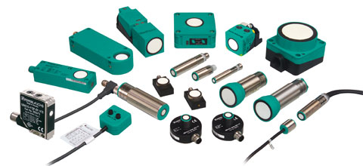
Sensores ultrassônicos
O que é?

Slide 3
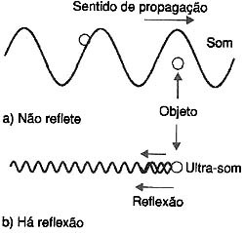
Sensores ultrassônicos
Figura 1
Como funciona?

Slide 4
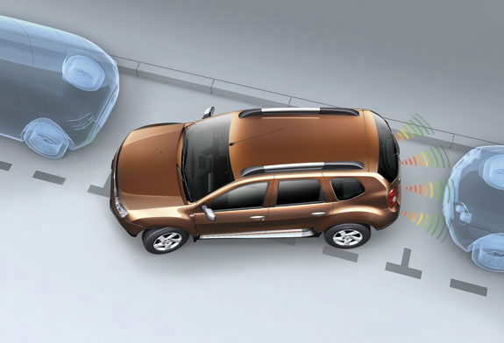
Sensores ultrassônicos
Detecção de Objeto (Sensor de estacionamento)
Verificação de Presença
Monitoramento de nível

Slide 5
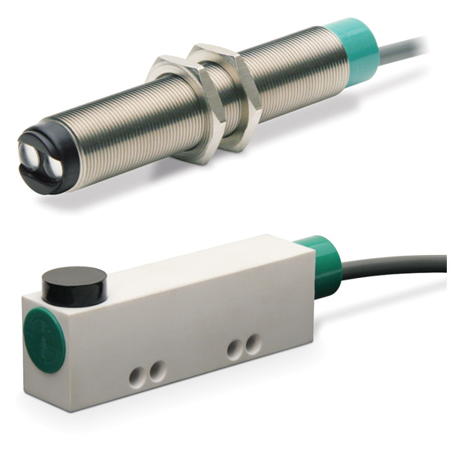
Sensores ópticos
O que são sensores ópticos?

Slide 6
Sensores ópticos
Como funciona?

Slide 7
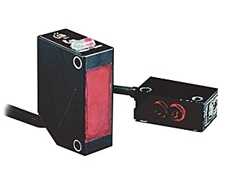
Sensores Fotoelétricos
Como funciona?
Aspectos que devem ser levados em consideração para a escolha do sensor:
Velocidade de Resposta
Sensibilidade
Alcance de Detecção

Slide 8
Sensores Fotoelétricos
Modelos de sensores Fotoelétricos
- Difusão
- Barreira
- Retro reflexivo

Slide 9
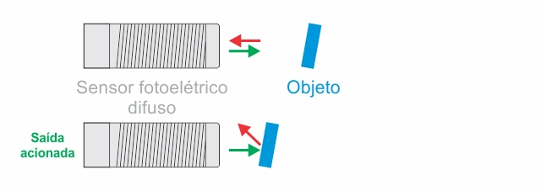
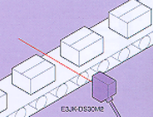
Sensores Fotoelétricos Difusos
Principio de funcionamento Sensores Fotoelétricos Difusos

Slide 10
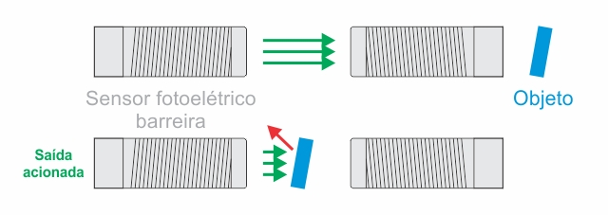
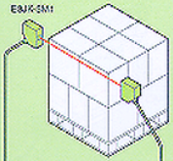
Sensores Fotoelétricos de Barreira
Principio de funcionamento

Slide 11
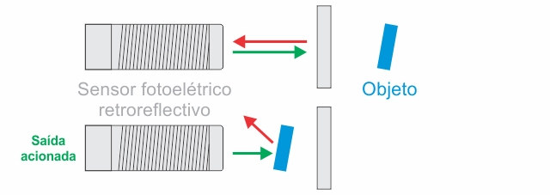
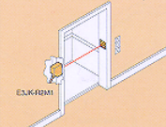
Sensores Fotoelétricos Retro Reflexivos
Principio de funcionamento

Slide 12
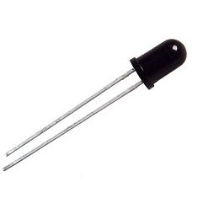
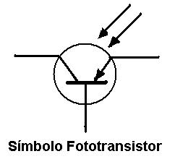
Fototransistor
O que é?
Funcionamento

Slide 13
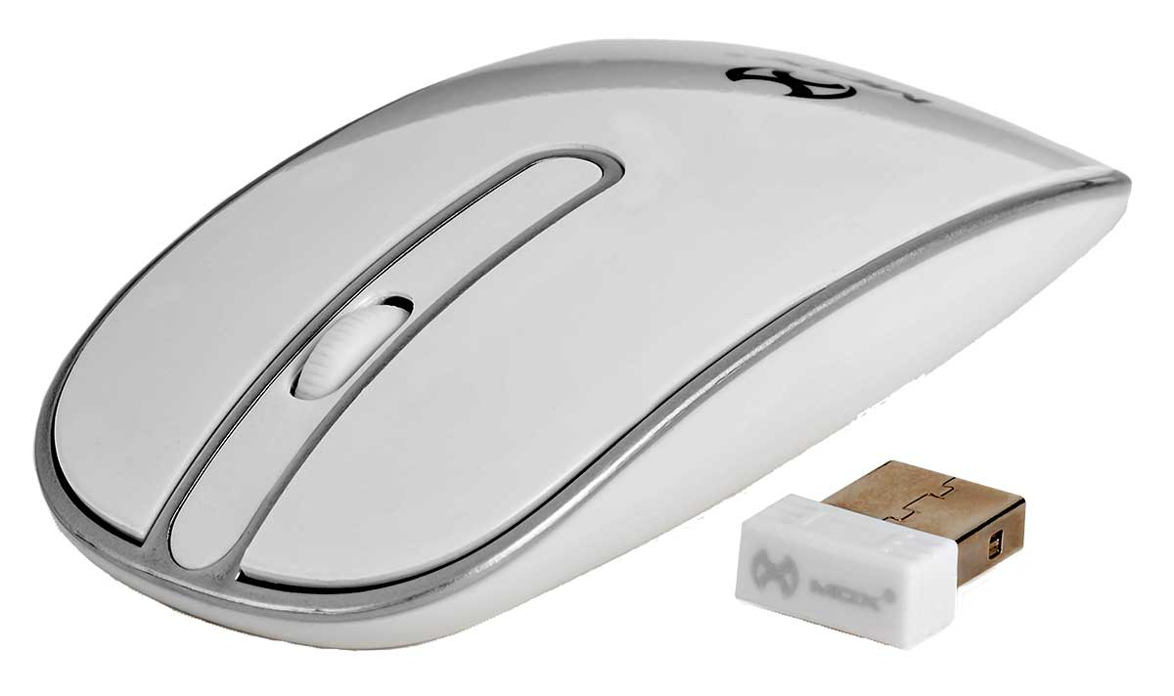
Fototransistor
Aplicações
Controles remotos, alarmes e aparelhos de transmissão de dados sem fio

Slide 14
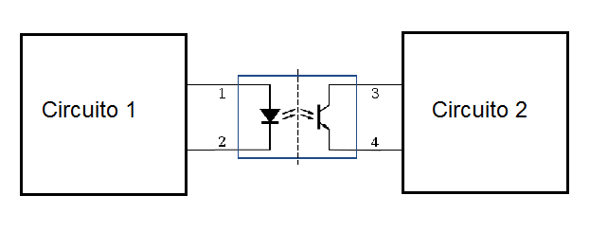
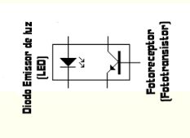
Fototransistor
Aplicações
Acoplador óptico: isolamento entre circuitos

Slide 15
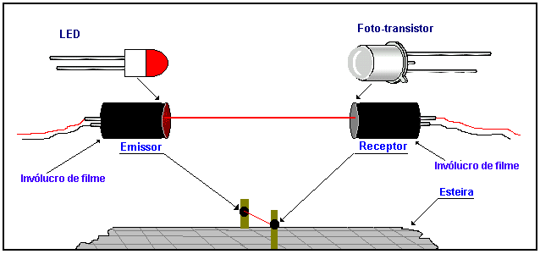
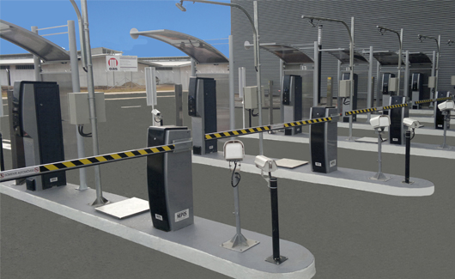
Fototransistor
Aplicações
Sensor de proximidade

Slide 16
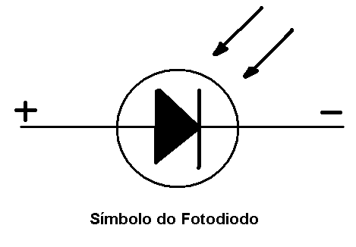
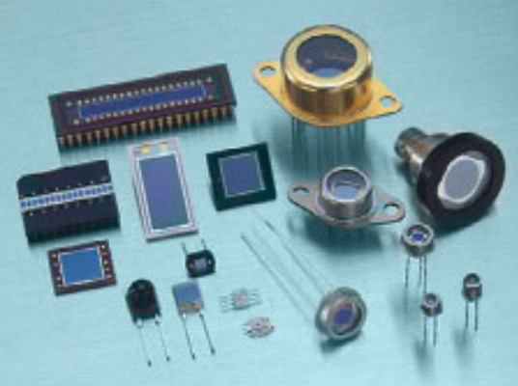
Fotodiodo
O que são fotodiodos?

Slide 17
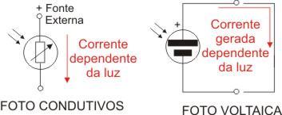
Fotodiodo
Tipos:
Célula fotovoltaica;
Célula fotocondutiva;

Slide 18
Fotodiodo
Aplicações:

Slide 19
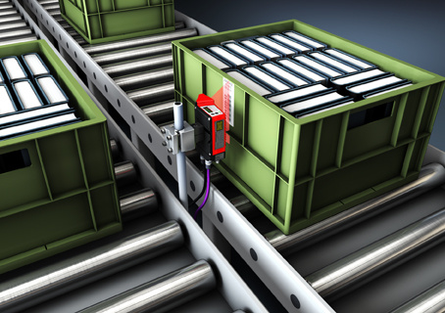
Fotodiodo
Aplicações:

Slide 20
Sensor Magneto Resistivo
Estes sensores são constituídos de um disco de material magnético, magnetizado de forma alternada, com ímãs de polaridade diferente.

Slide 21
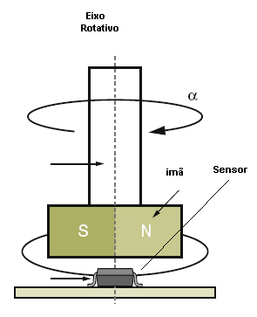
Sensor Magneto Resistivo
Como funciona?
O não uso de qualquer tipo de contacto físico torna esse tipo de sensor ideal para aplicações em ambientes rudes, como o ambiente automotivo, o que resulta em confiabilidade e segurança.

Slide 22
Sensor Magneto Resistivo
Características

Slide 23
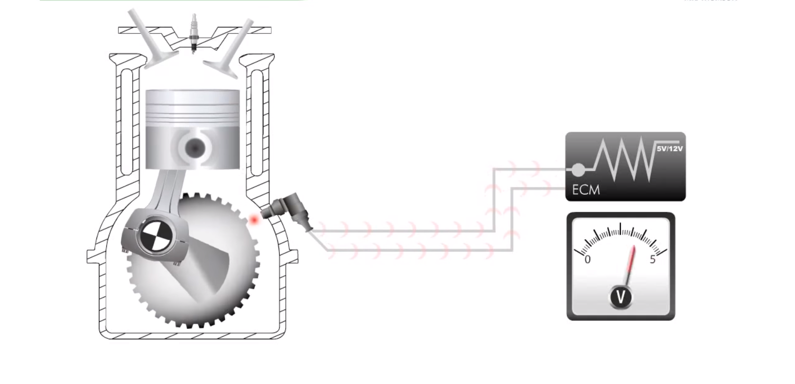
Sensor Magneto Resistivo
Aplicações
Sensor de RPM e PMS, VSS

Slide 24
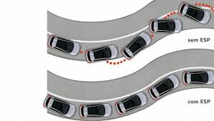
Sensor Magneto Resistivo
Aplicações
ABS, ESP

Slide 25
Referências
http://www.newtoncbraga.com.br/index.php/novos-componentes/7678-sensores-magneto-resistivos-de-angulo-com342
http://www.cursosonlinemte.com.br/licao/aula-3-sensor-de-rotacao/
https://www.trwaftermarket.com/pt/Produtos/Sistemas-de-Travoes-de-Tambor-e-Componentes-Hidraulicos/Sensores-ABS/
http://economia.terra.com.br/carros-motos/meu-automovel/abs-ebd-esp-entenda-as-siglas-de-freio-e-estabilidade,ab393c0511bcf310VgnVCM4000009bcceb0aRCRD.html
http://www.ifm.com/ifmbr/web/pmain/010_050_030.html
http://www.digel.com.br/novosite/index.php?option=com_content&view=article&catid=42&id=66&Itemid=69
http://ab.rockwellautomation.com/pt/Sensors-Switches/Photoelectric-Sensors

